Slide 1
Pet-проект

Slide 2
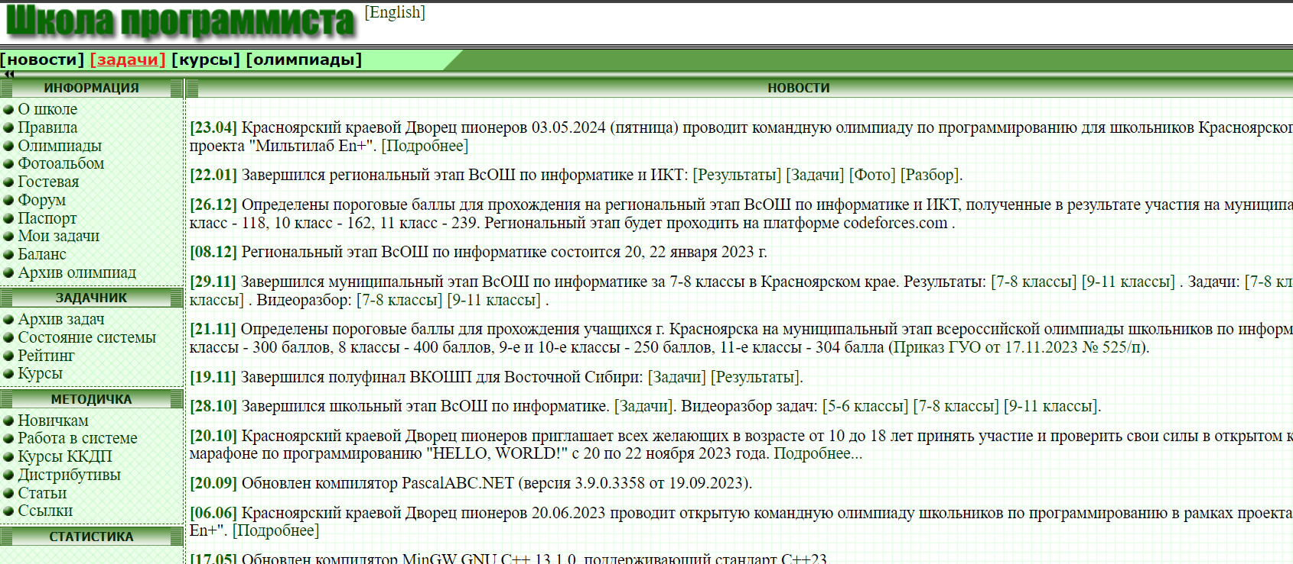
Что такое acmp.ru?

Slide 3
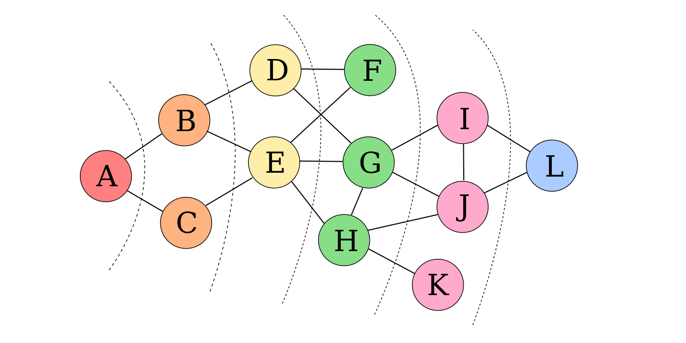
Поиск в ширину

Slide 4
Неформальное описание алгоритма
Поместить узел, с которого начинается поиск, в изначально пустую очередь.
Извлечь из начала очереди узел 𝑢 и пометить его как развёрнутый.
Если узел 𝑢 является целевым узлом, то завершить поиск с результатом «успех».
В противном случае, в конец очереди добавляются все преемники узла 𝑢, которые ещё не развёрнуты и не находятся в очереди.
3. Если очередь пуста, то все узлы связного графа были просмотрены, следовательно, целевой узел недостижим из начального; завершить поиск с результатом «неудача».
4. Вернуться к п. 2.

Slide 5
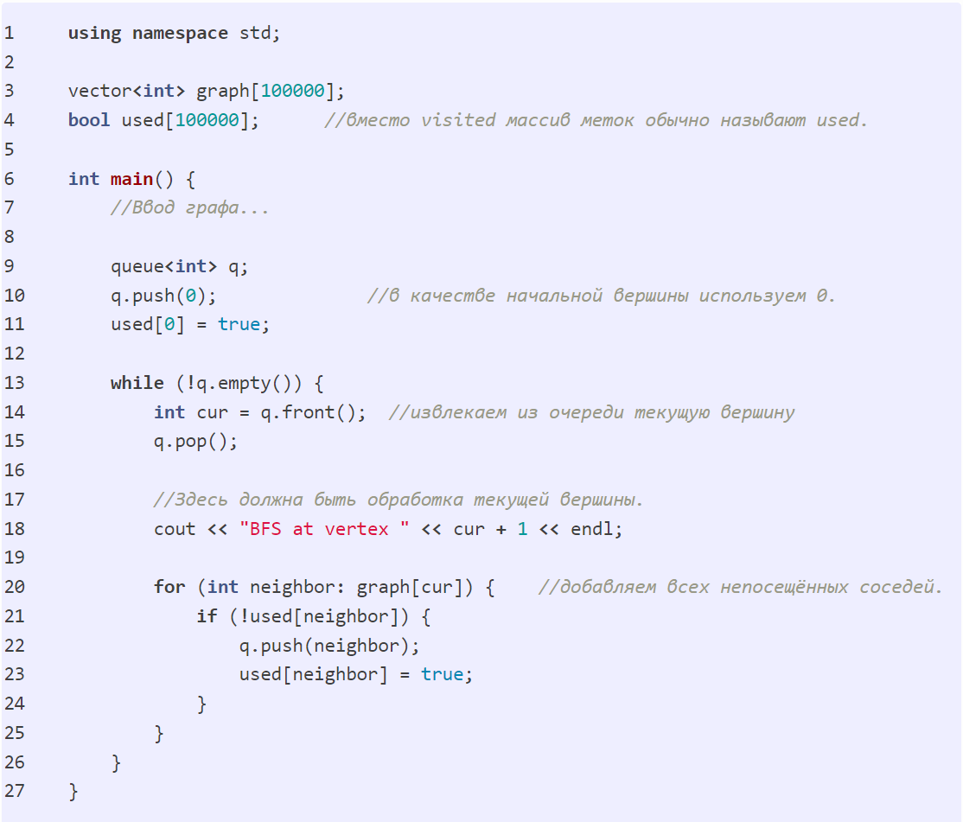
Выбор визуальных средств

Slide 6
Спасибо

